Slide 1

一般社団法人
全国空き家アドバイザー協議会 ○○県○○支部
令和５年１月度例会
学習プログラム用
（過去の例会資料も参考にしてください）
令和５年からの新制度
〜相続土地国庫帰属制度〜

Slide 2
相続土地国庫帰属制度
相続した土地について、
「遠地に住んでいるので利用できない」などの理由で土地を手放したいというニーズから、 一定の要件を満たせば、土地を手放して国庫に帰属させることを可能とする
「相続土地国庫帰属制度」が
令和５年４月２７日からスタートします。

Slide 3
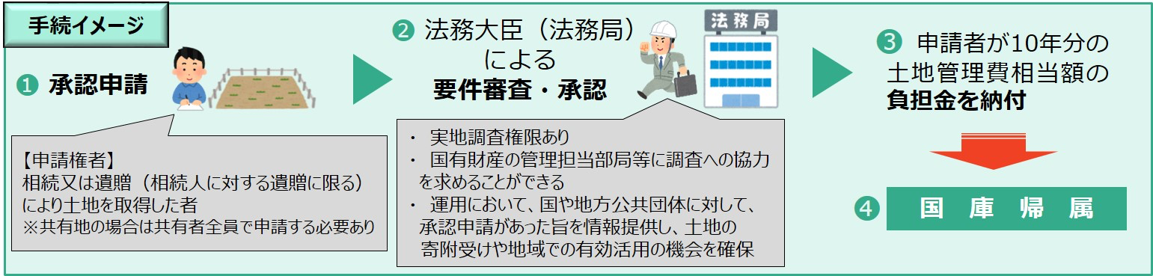
手続きの流れ
相続等によって、土地の所有権または持ち分を取得した方は法務大臣に対して、その土地の所有権・持ち分を国庫に帰属させる申請を行います。
法務大臣は、承認の審査をするために必要と判断したときは、
その職員に調査をさせることができます。
法務大臣は申請された土地が国庫に帰属可能なものと判断した場合は、土地の所有権の国庫への帰属を承認します。
所有権の国庫帰属を承認された方は一定の負担金を国に納付した時点で、所有権・持ち分が国庫に帰属します。

Slide 4
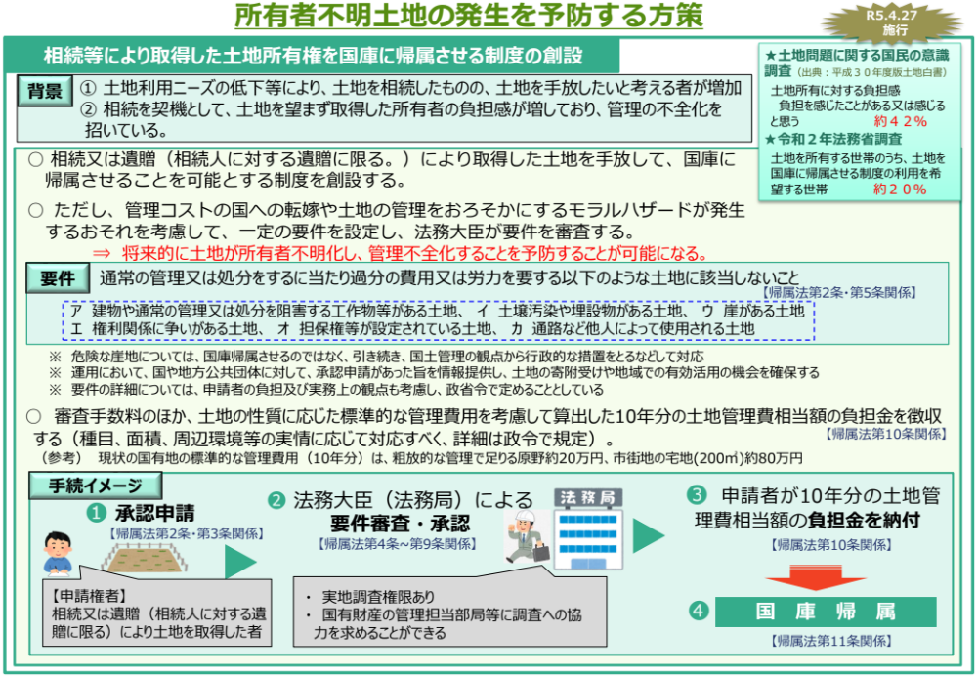
制度の概要

Slide 5
制度のポイント
自分で購入した土地が不要になったから国庫へ帰属させる、はＮＧ
申請できるのは相続または遺贈（法定相続人ではないが、遺言で財産を受け取ること）により土地を取得した人のみ
共有持分の国庫帰属も可能
→（例）親から土地を兄弟２人で相続。
兄の1/2の権利分だけを兄が単独で国庫帰属の
申請が可能です。
施行前に相続をしていた土地も対象となります。
１０年前に相続してずっと使っていなかった土地も
国庫帰属の対象となる可能性があります。

Slide 6
国庫帰属させることができない土地の要件
(1) 申請をすることができないケース（却下事由）（法第２条第３項）
Ａ 建物がある土地
Ｂ 担保権や使用収益権が設定されている土地
Ｃ 他人の利用が予定されている土地
Ｄ 土壌汚染されている土地
Ｅ 境界が明らかでない土地・所有権の存否や範囲について争いがある土地
(2) 承認を受けることができないケース（不承認事由）（法第５条第１項）
Ａ 一定の勾配・高さの崖があって、管理に過分な費用・労力がかかる土地
Ｂ 土地の管理・処分を阻害する有体物が地上にある土地
Ｃ 土地の管理・処分のために、除去しなければいけない有体物が地下にある土地
Ｄ 隣接する土地の所有者等との争訟によらなければ管理・処分ができない土地
Ｅ その他、通常の管理・処分に当たって過分な費用・労力がかかる土地
制度を利用するには「建物があったらＮＧ」・
「境界が確定していないとＮＧ」など全部で１０個の要件に該当しない必要があります
→制度を使うために「解体」や「境界確定」を行う人が増えることが見込まれます。
ここが協議会会員の仕事に繋がります。

Slide 7
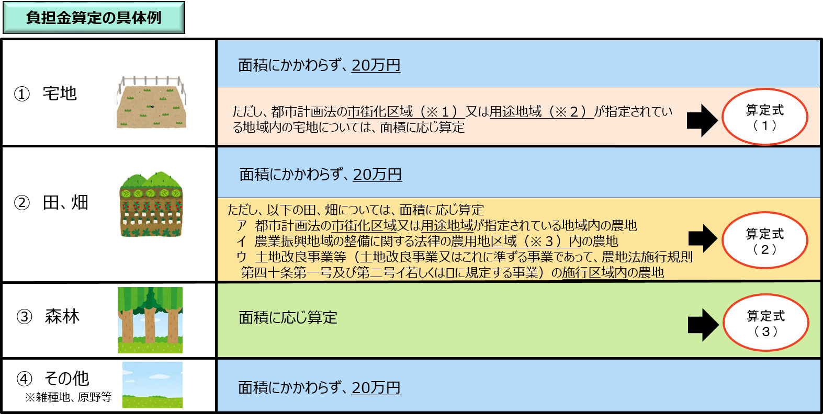
申請にかかる費用
申請にかかる手数料は現在法務省にて検討中です。
申請が承認された場合に支払う土地の管理費用は以下の金額です。

Slide 8
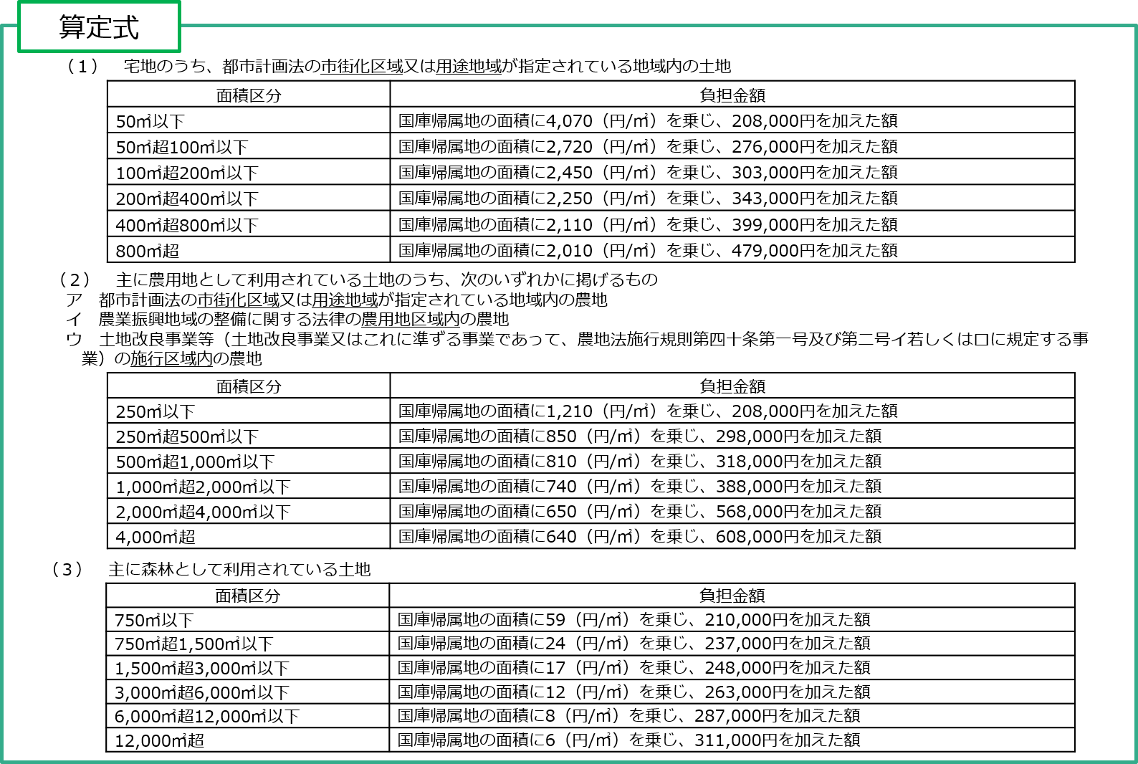
面積に応じて支払う場合は以下の表で計算

Slide 9
どこに申請すればいいのか？
法務省は現在、この制度の申請先を
「法務局」とすることを予定しております。
しかし、国庫に帰属させることができる土地の要件を満たすことはハードルが高く、国庫に帰属させられない場合も多く発生することが見込まれ、その相談は自治体窓口に持ち込まれることが予想されます。
→自治体に集まった空き家の情報を空き家アドバイザー協議会が
課題解決することで、より地域の活性化、皆様の本業の拡大に
つながる可能性がアップします。

Slide 10
相続土地国庫帰属制度で国に返せない土地の相談は自治体に多く
集まります。
しかし、自治体は窓口とはなりますが、
実務（建築・解体・売買仲介）のサポートはできません。
なので、自治体は「情報の窓口」
空き家アドバイザー協議会は「実働部隊」として、
連携を取り活動を進めることが重要となります。
情報の共有等の連携を取るには自治体との連携協定が必須となります。
４月２７日に本制度がスタートしてから協定を結ぶ、では遅く、
法施行開始までに、自治体と連携を深めていくことが
支部での今一番大切な取り組みになるんだと予測しています。

Slide 11

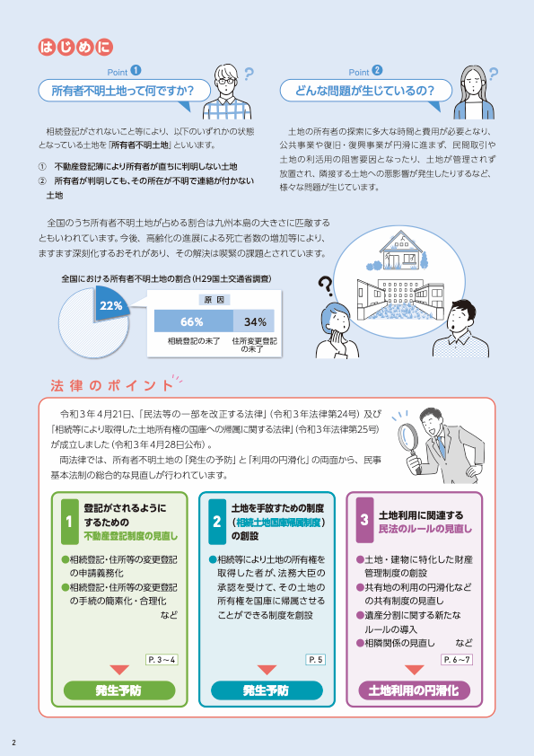
参考（法務局パンフレット）

Slide 12
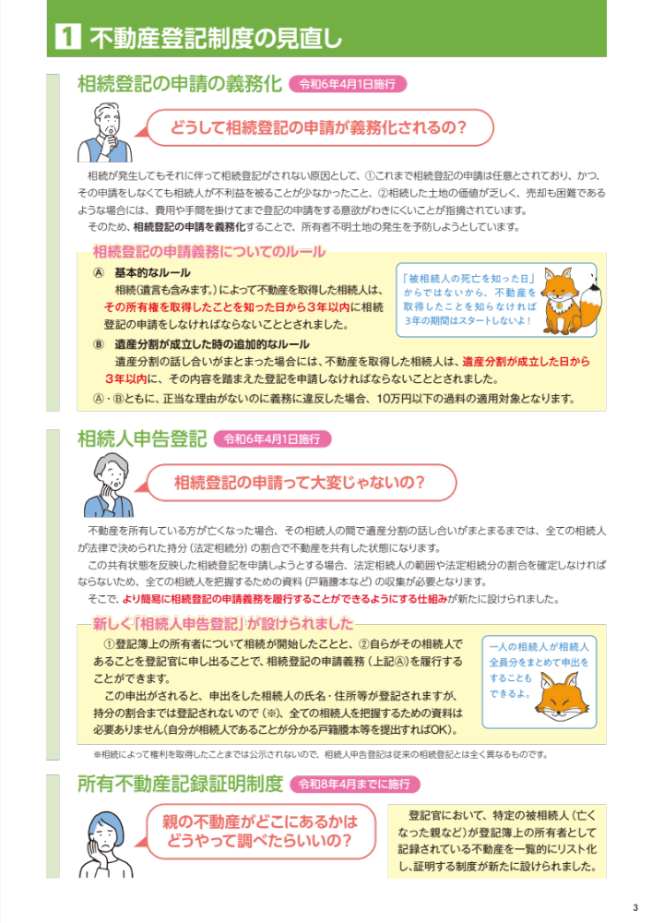
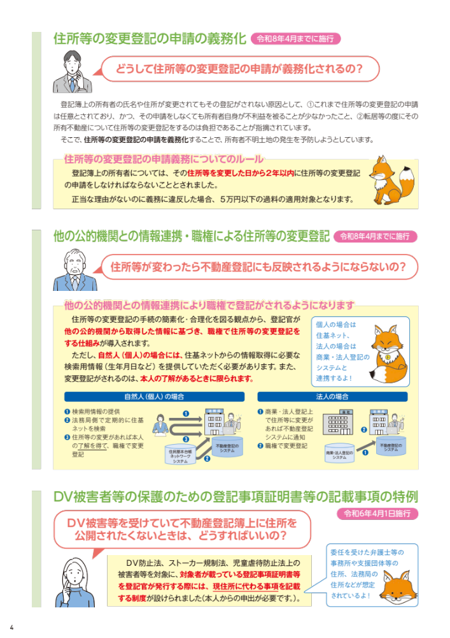

Slide 13
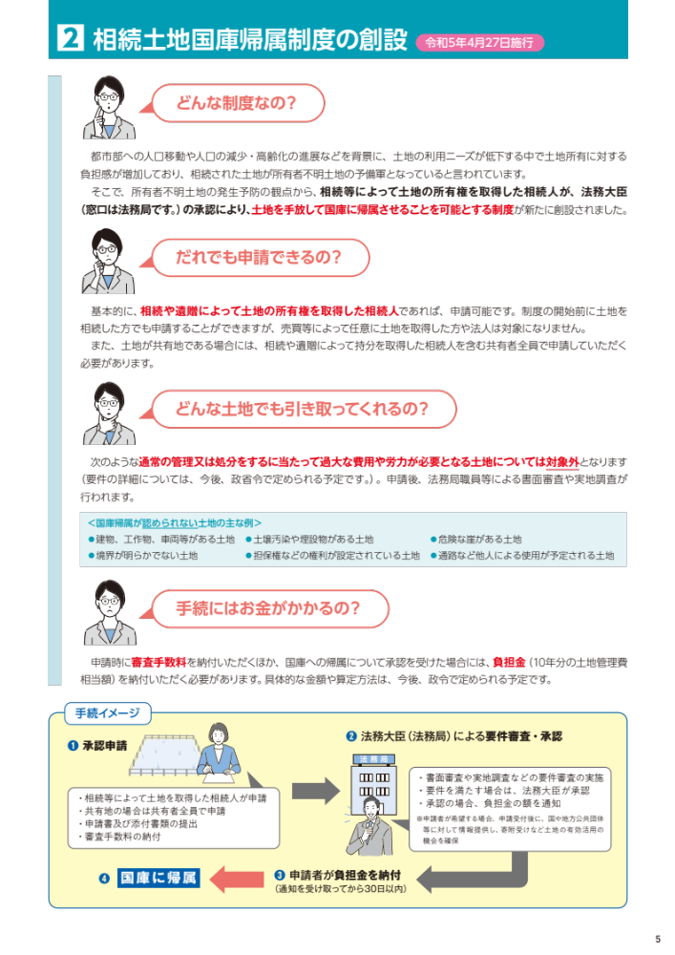
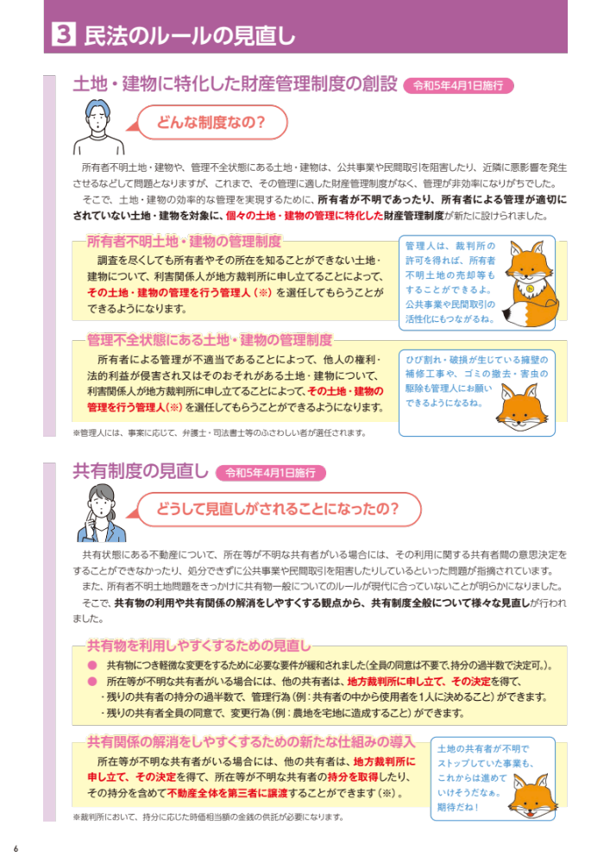

Slide 14
